Slide 1
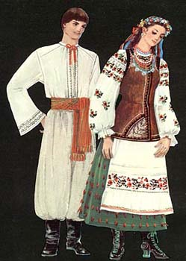
Декоративно - житкове мистецтво. Різновиди: вишивка, ткацтво, килимарство, художня обробка дерева, шкіри.
Український костюм

Slide 2
МЕТА: Стимулювати в учнів інтерес до мистецтва свого краю. Сприяти пізнанню самобутньої української культури та відродженню народних традицій. Розвивати художню уяву, шляхом зростання майстерності власної творчості.
Декоративно-ужиткове мистецтво — один із видів художньої діяльності людини, твори якого поєднують естетичні та практичні якості. Декоративне означає «прикрашальне». Ужиткове ж означає, що речі мають практичний ужиток, а не лише є предметом естетичної насолоди.
Головне завдання декоративно-ужиткового мистецтва — зробити гарним речове середовище людини, її побут.

Slide 3
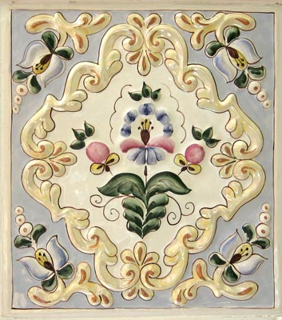
Ужиткове мистецтво — національне за самою своєю природою,
воно народжується зі звичаїв, вірувань народу...
Ю. Борєв, російський філософ
Зразок кахлі
Що думаєте з приводу цієї тези?

Slide 4
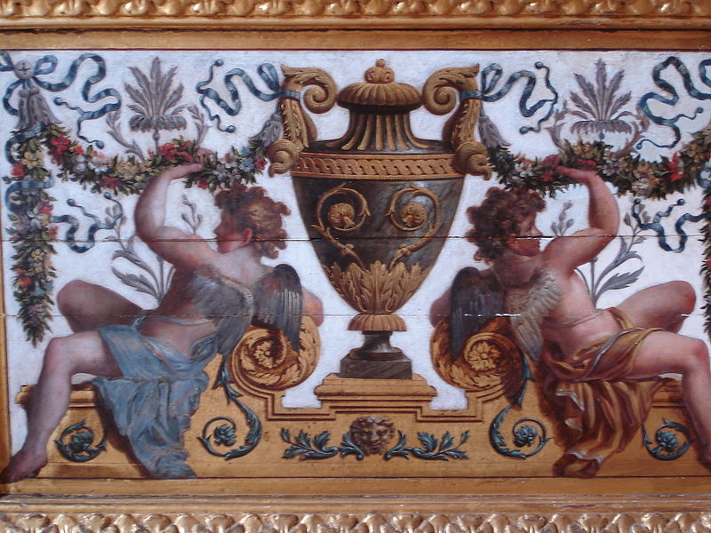
Знати ремесло - не значить бути ремісником. Ремесло - це перший шлях до успіху. Дальше нас вчить природа - великий художник. Навіть у виплетеному виробі можна побачити витвір, тому до творчості спішити не треба.
Фаянсове панно з розписом , Люксембурзький палац. Париж

Slide 5
Поділ декоративно-ужиткового мистецтва на жанри здійснюється:
за призначенням предмета - меблі, одяг, посуд тощо;
за технікою виконання - різьблення, ткацтво, розпис;
за матеріалом - дерево, кераміка, текстиль, камінь, лоза, тобто використання природних матеріалів; метали та їх сплави, пластмаси, скло, порцеляна, папір та ін.,тобто використання штучних, винайдених людиною матеріалів.
Протягом життя людину оточує безліч корисних і потрібних їй речей. Річ несе в собі величезний заряд історичних, культурних, притаманних лише певній особистості реалій. Речі живуть, радіють, плачуть, вдивляються одне в другого як люди. Як і люди, речі покидають цей світ. Але речі набагато подовжують життя людини, крізь сторіччя доносять людські характери, вдачі, звичаї, звички і прив’язаності. Речі, ніби природні знаки людського життя, втілені у грудку глини чи у вишитій скатертині.

Slide 6
Лозоплетіння
різьба
Гончарство
Ковальство
Писанкарство
Килимарство
В’язання
Вишивка
Декоративно – ужиткове мистецтво

Slide 7
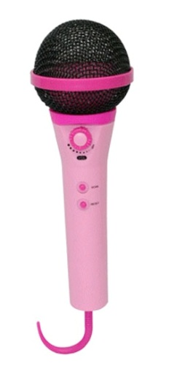
Прийом :Мікрофон
Як думаєте, чому так важливо знати культуру свого народу?

Slide 8
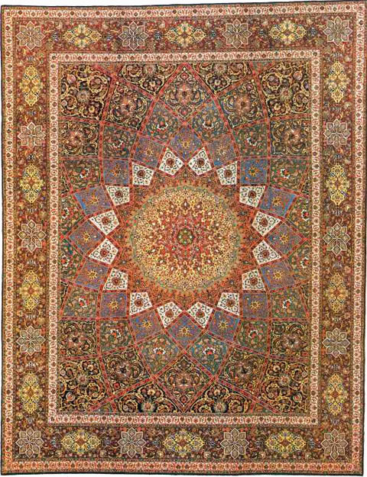
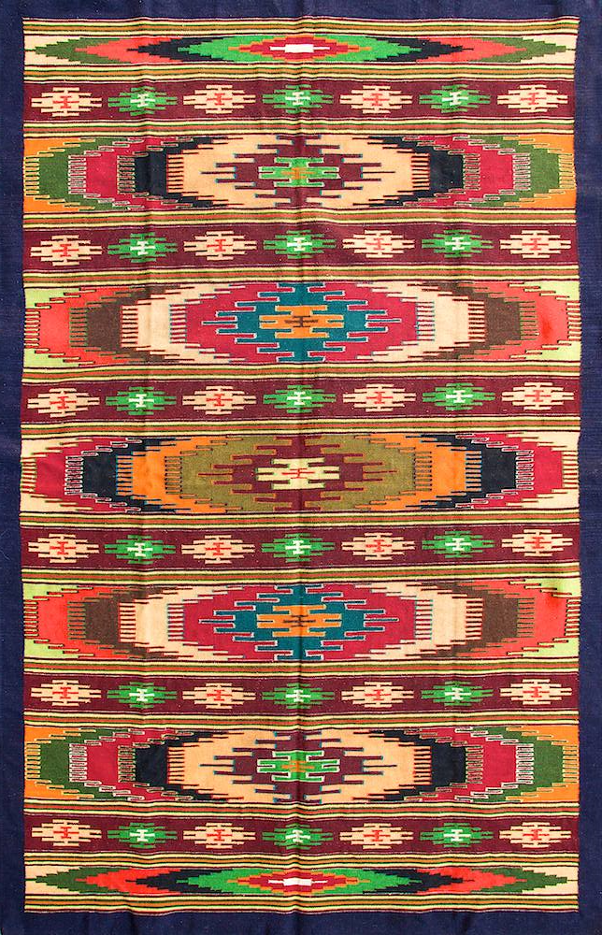
На Сході дім починається там, де лежить килим, навіть якщо навколо обпалена пустеля або суворі гори. Коли з’явився килим — невідомо. Дата його виникнення прихована у глибині віків. Але, за свідченнями істориків та вчених, найдавнішим килимом є персидський
.
Проведи паралелі між двома витворами декоративного мистецтва – гуцульського та персидського

Slide 9
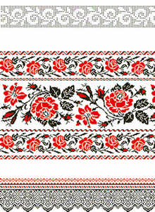
Решетилівка Полтавської області – колиска народних промислів
Тут виготовляються унікальні килими-гобелени ручної роботи. Серед виробів цієї майстерні можна також зустріти славнозвісні полтавсько-решетилівські рушники, скатертини, покривала, доріжки, серветки, національні жіночі й чоловічі сорочки з витонченою ручною вишивкою та ін. Усі ці речі стають прикрасою нашого побуту.

Slide 10
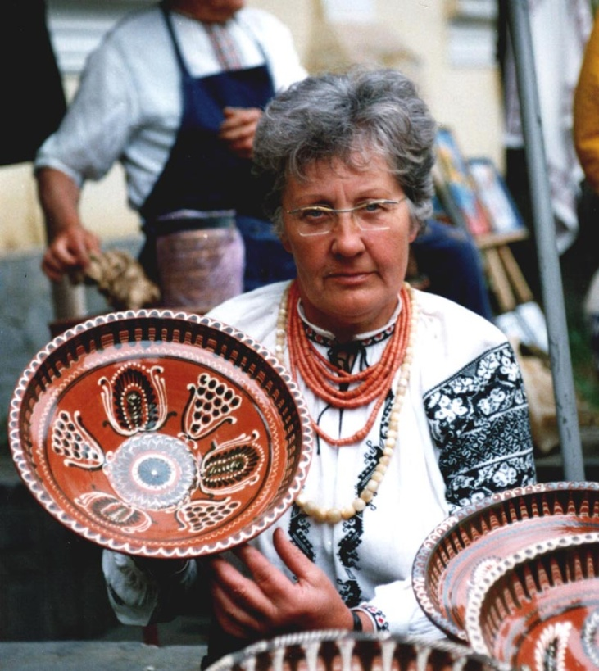
Гончарство — це традиційне ремесло, виробництво глиняного посуду, а також інших глиняних виробів (кахлів, іграшок, скульптур).
Сьогодні найстарішими гончарними виробами є глиняні глечики з острова Хонсю (Японія), що були виготовлені 13 тисяч років тому. Пізніші знахідки — кераміка з Ірану, що датується ІХ століттям до н.е.
Н. Набешима. «Три чаплі». Таріль. Японія
Тетяна Шпак зі своїми роботами

Slide 11
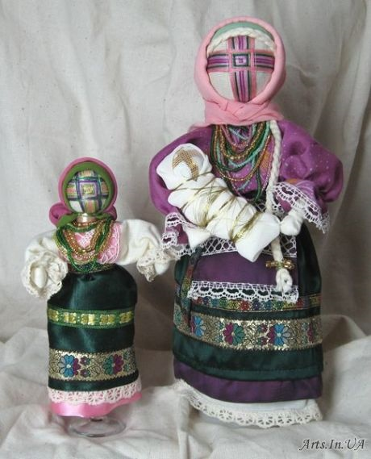
Лялька – мотанка, створена власними руками, слугуватиме вам оберегом
Творче завдання
Виготовлення народної іграшки
(з костюмами, прикрасами)
Робота в групах

Slide 12

Самопізнання
Який із видів декоративно - ужиткового мистецтва вам більше до душі?

